Slide 1


Преговор на HTML и JavaScript
Mariyan Apostolov
mariyan.apostolov89@gmail.com

Slide 2
HTML?
Заглавия в HTML?
Параграфи?
Линкове?
Картинки?
Бутони?
Подредени/неподредени списъци?
Таблици?
Тагът input?

Slide 3

HTML?
Стилизиране?
Ид-та и Класове?
Семантична HTML подредба?

Slide 4
JavaScript?
Променлива?
Аритметични оператори?
Логически оператори?
Оператори за сравнение?
Оператори за присвояване?
Оператори за съединяване на символни низове?

Slide 5
JavaScript?
Категория | Оператори
аритметични | -, +, *, /, %, ++, --
логически | &&, ||, !
за сравнение | ==, !=, >, <, >=, <=
за присвояване | =, +=, -=, *=, /=
съединяване на символни низове | +

Slide 6
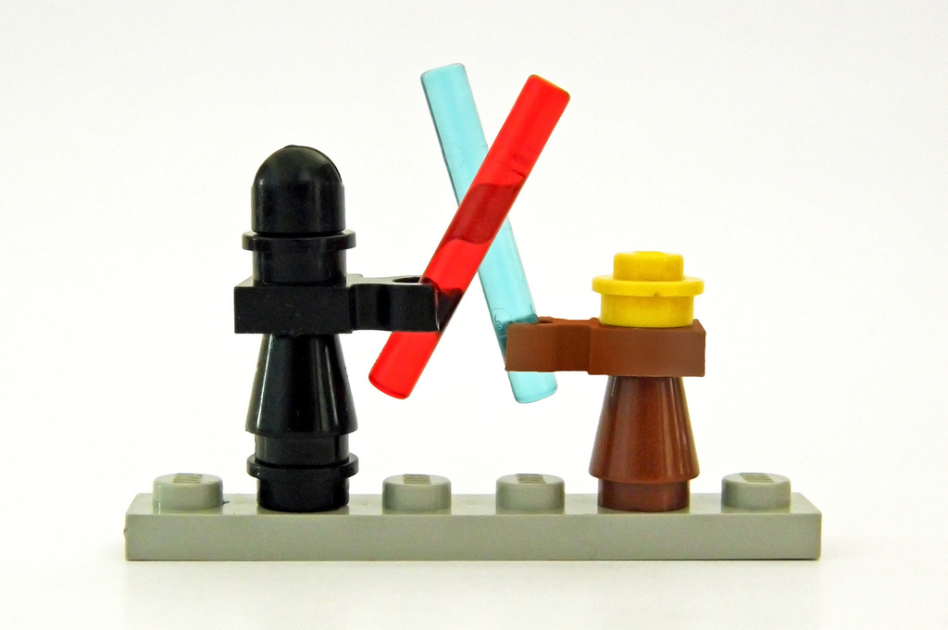
JavaScript?
Условни конструкции?
Цикли?
Функции?

Slide 7
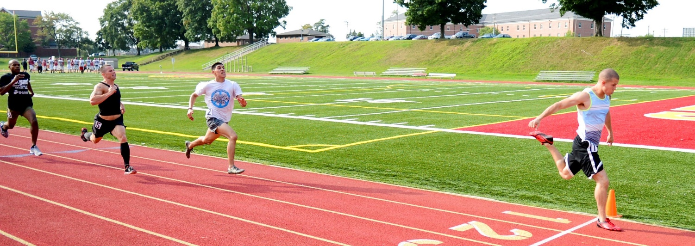

8-ми Декември?

Slide 8



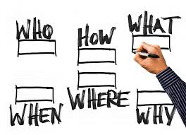
Въпроси?

